Slide 1

Thiết kế xây dựng phần mềm
Nhóm 2:
Lê Mạnh Cường 20186301
Lê Dương Long 20183582
Đinh Công Minh 20183590
Trần Đức Anh 20183483

Slide 2
Nội dung chính
Phân công công việc
Biểu đồ tương tác
Biểu đồ lớp
Design considerations

Slide 3
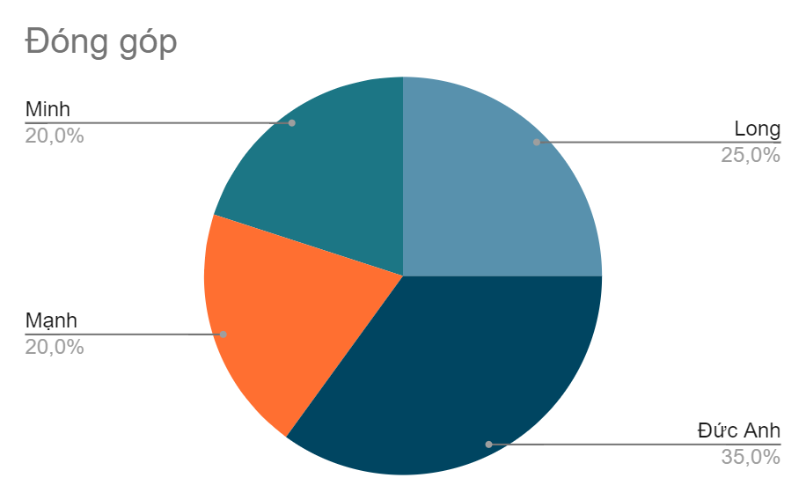
Phân công công việc
Lê Mạnh Cường: ViewDockInformation
Lê Dương Long: RentBike
Đinh Công Minh: ViewRentingBikeInformation
Trần Đức Anh: ReturnBike

Slide 4
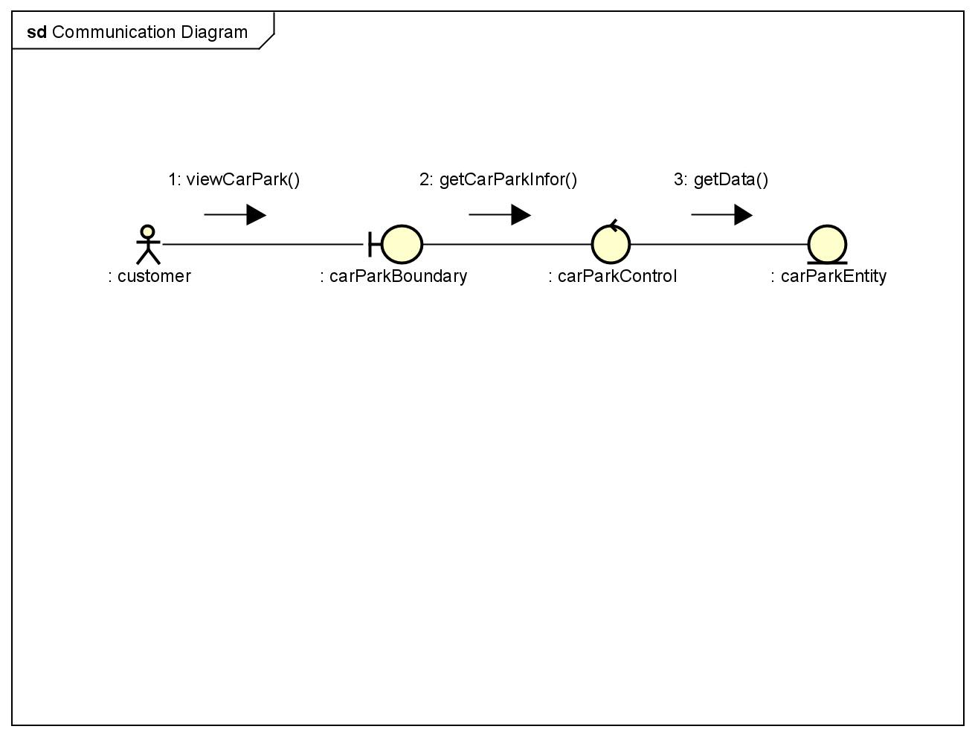
2. Biểu đồ tương tác
Xem bãi xe:

Slide 5
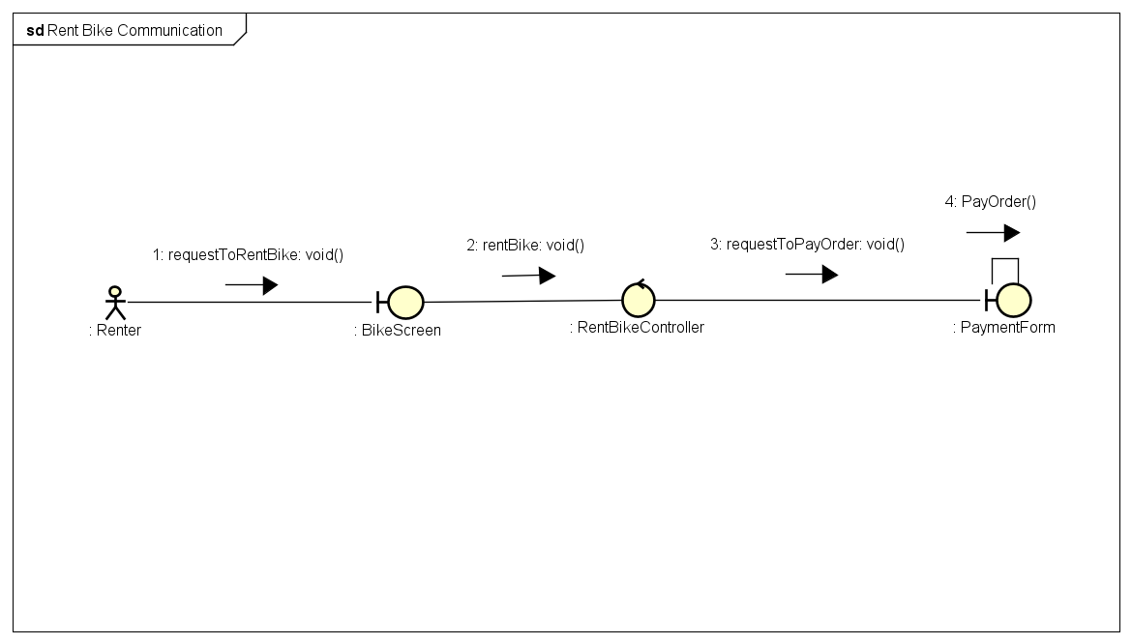
2. Biểu đồ tương tác
Thuê xe:

Slide 6
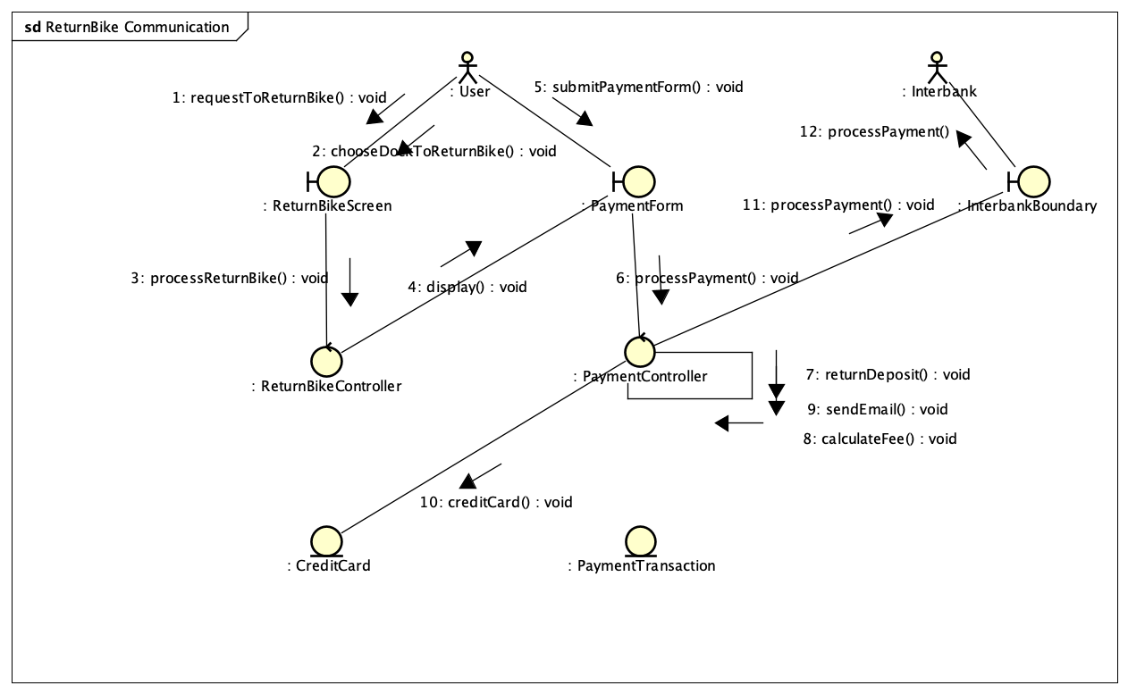
2. Biểu đồ tương tác
Trả xe:

Slide 7
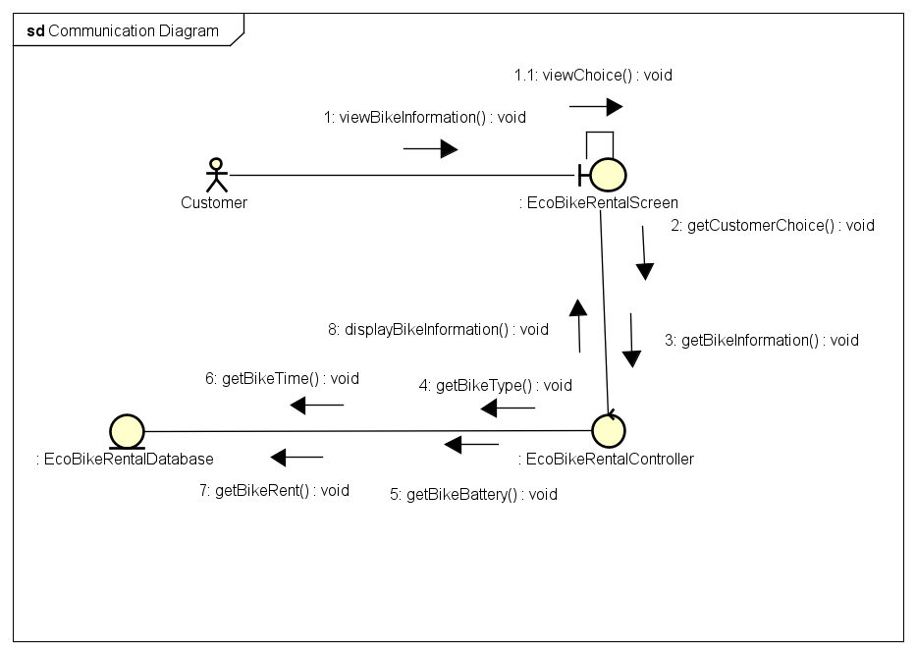
2. Biểu đồ tương tác
Xem thông tin xe:

Slide 8
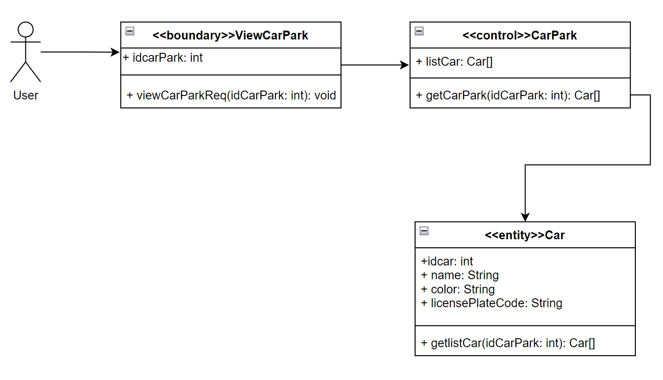
3. Biểu đồ lớp
Xem bãi xe

Slide 9
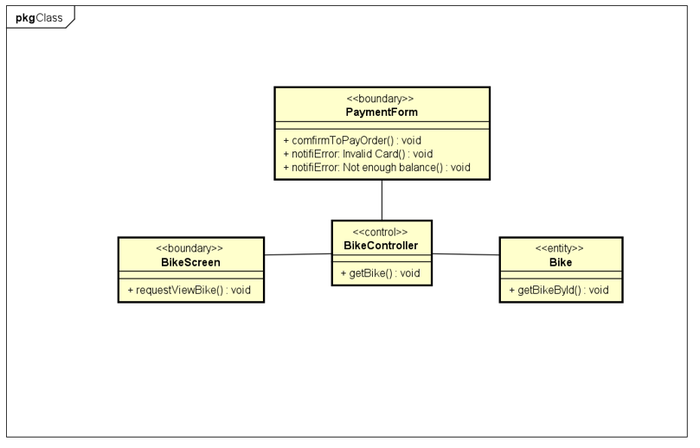
3. Biểu đồ lớp
Thuê xe

Slide 10
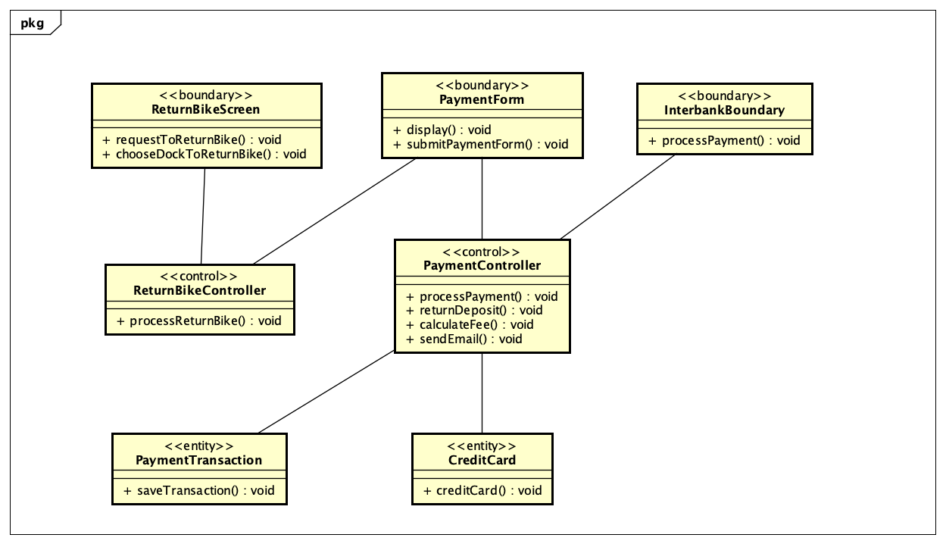
3. Biểu đồ lớp
Trả xe

Slide 11
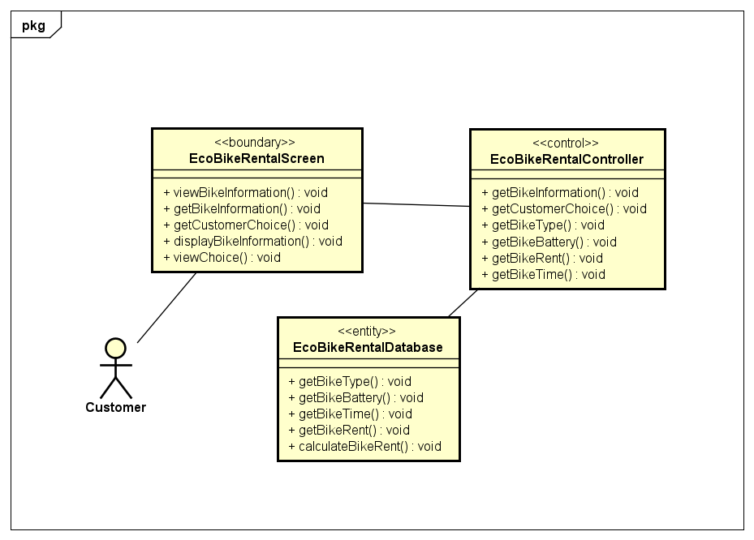
3. Biểu đồ lớp
Xem thông tin xe

Slide 12
4. Design Consideration
Coupling
Content coupling: sử dụng getter và setter
Common coupling: không dùng biến global
Control coupling: không vi phạm
Stamp coupling: hàm initializeBike trong lớp ReturnBikeScreenHandler truyền vào đối tượng của lớp Bike nhưng không dùng hết thuộc tính…
Data coupling: chưa đạt đến mức này

Slide 13
4. Design Consideration
Cohesion
Coincidental cohesion: các thuộc tính và phương thức trong module đều có sự liên quan đến module đó.
Logical cohesion: không vi phạm.
Temporal cohesion: các class trong module liên quan đến nhau theo thời gian chứ không theo chức năng.
Procedural cohesion: lớp ReturnBikeScreenHandler có các phương thức được gọi tuần tự: initialize => handleRow => onClickPayBtn
Communicational cohesion: không vi phạm
Sequential cohesion: hầu hết input của một element là output của element khác
Functional cohesion: tất cả các elements trong component đều là cần thiết cho mục đích của component

Slide 14
THANK YOU !

